Slide 1
Subversión (SVN)
Al grano!
Olaf Reitmaier Veracierta
Diciembre de 2013
Versión 5

Slide 2
Subversión
Subversion (SVN)
Referencias
http://subversion.apache.org/
svnbook.red-bean.com/‎
http://en.wikipedia.org/wiki/Apache_Subversion
http://biz30.timedoctor.com/git-mecurial-and-cvs-comparison-of-svn-software/
http://subversion.tigris.org/

Slide 3
Subversión
Subversion (SVN)
Fundamentos

Slide 4
Control de Versiones
Subversion (SVN)
index.php
¿Contenido?
<?php
echo “hola”;
exit(1);
Sinónimos:
Versioning
Revision Control
Source Control
Version Control
Software Configuration Management
Configuration Management
Source Code Management
Source Code Control
Código
Fuente &
Binarios
Qué?
Quién?
Cuándo?
Por Qué?
Máquina
del Tiempo
¿Backup?
Log
¡Auditoría!

Slide 5
Términos (Versioning)
Subversion (SVN)
Sustantivos:
Repository / Working Copy
Version / Revision / ChangeSets
Workflow / Log
Trunk / Parent / Root
Branch / Tag
Head / Base
Status / Conflict
Verbos:
Checkout / Clone
Change / Commit
Update / Pull
Import / Push
Brach / Tag
Track / Change
Merge / Revert
Frases → ¿Sintaxis? → Comandos

Slide 6

Historia de Subversión
Subversion (SVN)
Motivo reemplazar el conflictivo CVS
y descartar el uso de lock-modify-unlock
con un nuevo mecanismo copy-modify-merge
Control y revisión de versiones de código fuente
Creado en 14 meses por CollabNet y publicado como software de código abierto
Escrito en “C” liberado en Octubre de 2000
Disponible en Apache Incubator desde 2009 con licenciamiento Apache compatible con GNU/GPL
Subversion aka (also known as) SVN
Versiones comúnes: ..., 1.6.X, 1.7.X y 1.8.5 (Última)

Slide 7
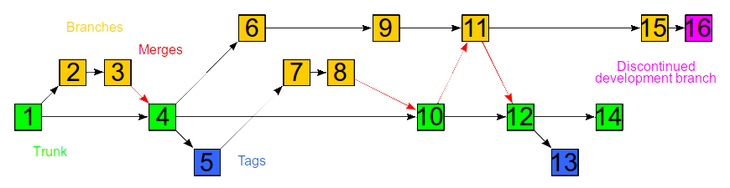
Historia de Subversión
Subversion (SVN)
Mecanismo
Copy->Modify->Merge

Slide 8
Características
Subversion (SVN)
Ventajas:
Nuevo sistema basado en CVS
Incluye operaciones atómicas
Economía en operaciones con ramas (copias)
Gran variedad de plugins para IDE clientes
Desventajas:
Es lento en comparación con otras soluciones
No usa modelo distribuido (ni P2P)
Comandos insuficientes para gestionar el repositorio
Todavía contiene bugs al renombrar archivos y directorios

Slide 9
GUI
Subversion (SVN)
Herramientas CLI (Línea de comandos):
Subversion Tools for Linux (svn*)
Subversion for Windows (svn*)
Herramientas GUI:
Tortoise SVN (Windows), Eclipse Subversive Plugin (Linux/Windows), RabbitVCS (Linux), WebSVN, (Linux/Windows), Rapid SVN (Linux), Easy SVN (a RabitSVN fork)

Slide 10
Arquitectura de Subversión
Subversion (SVN)
GUI
Subversion
Tools
(TortoiseSVN,
Eclipse IDE)
svnserve
(ssh?)
svn:
http(s):
apache
(ssl?)
API
Servidor
Subversion
TCP/IP
API
Cliente
Subversion
Código Fuente
Versión Inicial
app/
dav
dav_svn
Acceso
SVN
Acceso
SVN
CLI
Subversion
Tools
(svn *)
Local
Repositorio
Copia de Trabajo
NO
Acceso Directo
!Cuidado!
“.svn”
BDB
FSFS
Modificaciones de
Archivos y Directorios

Slide 11
Flujo de Trabajo
Subversion (SVN)
Subversion
Commit = Commit & Push
Import
Checkout
2
Working
Copy
4
Update
3
1
Commit
Repository
Modify
Log
5
Log
A
Local
Left
B
Remote
Right
¿Merge, Branch, Tag?
=> Otros Flujos de Trabajo
Conflict

Slide 12
Comandos (CLI)
Subversion (SVN)
Abreviaturas
svnadmin
svn: add, cat, changelist (cl), checkout (co), cleanup, commit (ci), copy (cp), delete (del, remove, rm), diff (di), export, help (?, h), import, info, list (ls), lock, log, merge, mergeinfo, mkdir, move (mv, rename, ren), propdel (pdel, pd), propedit (pedit, pe), propget (pget, pg), proplist (plist, pl), propset (pset, ps), resolve, resolved, revert, status (stat, st), switch (sw), unlock, update (up)

Slide 13
Rutas (CLI)
Subversion (SVN)
PATH (Local)
  . (Default)
  .., ./workingcopy/, workingcopy/, workingcopy
  /home/user/workingcopy/
URL (Local / Remoto):
  file:///home/user/repository (Local)
  http://server/repositories/repository/subfolder
  svn://server/repositories/repository/subfolder
  ssh://server/repositories/repository/subfolder (CIFRADO)
  https://server/repositories/repository/subfolder (CIFRADO)

Slide 14
Crear un Repositorio
Subversion (SVN)
svnadmin create /home/oreitmaier/repository
ls -l /home/oreitmaier/repository
svn list file:///home/oreitmaier/repository

Slide 15
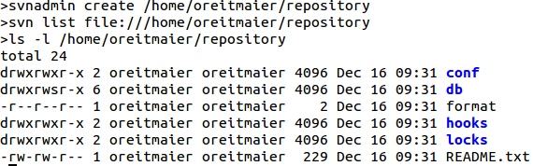
Crear un Repositorio
Subversion (SVN)
NO
Acceso Directo
!Cuidado!
Repositorio
BDB
FSFS

Slide 16
Estructura de Repositorio
Subversion (SVN)
svn mkdir file:///home/oreitmaier/repository/{trunk,branches,tags}
/home/oreitmaier/
Repository
repository/
branches/
Ramas
Recomendado!
No Obligatorio!
tags/
Versiones Etiquetadas
trunk/
Última Versión Estable
¡Estos subdirectorios tienen las mismas propiedades que cualquier otro directorio en el repositorio!

Slide 17


Importar al Repositorio
Subversion (SVN)
svn import -m "Inicial" app file:///home/oreitmaier/repository/trunk
1° Vez
/home/oreitmaier/
repository/trunk
Import
app/

Slide 18

Importar al Repositorio
Subversion (SVN)
svn import -m "Initial Import" app file:///home/oreitmaier/repository
Sin
“trunk”
x ahora
/home/oreitmaier/
repository/
Import
app/

Slide 19
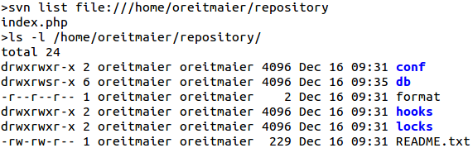
Visualizar el Repositorio
Subversion (SVN)
NO
Acceso Directo
!Cuidado!
Repositorio
BDB
FSFS

Slide 20
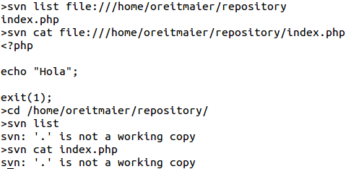
Visualizar el Repositorio
Subversion (SVN)
¿Copia de Trabajo?

Slide 21
Resumen
Subversion (SVN)
svnadmin
  create: Crear un repositorio
svn
  import: Importar versión inicial
  list (ls): Visualizar árbol del repositorio “remoto”
  cat: Visualizar contenido de archivo
  help [comando]: Ayuda

Slide 22
Flujo de Trabajo (Branching)
Subversion (SVN)
svn co file:///home/oreitmaier/repository/trunk /home/oreitmaier/app
/home/oreitmaier/
repository/trunk
checkout (co)
Checkout
myapp/

Slide 23

Flujo de Trabajo (Working Copy)
Subversion (SVN)
svn co file:///home/oreitmaier/repository myapp
Sin
“trunk”
x ahora
Copia de Trabajo
myapp/
r1

Slide 24
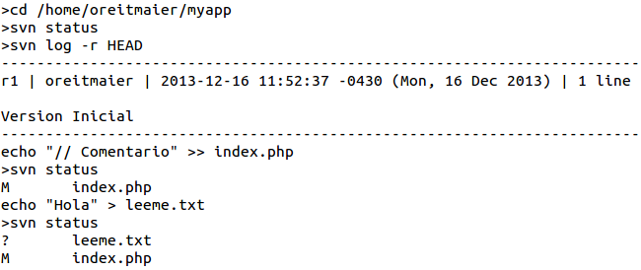
Flujo de Trabajo (Tracking)
Subversion (SVN)
Copia de Trabajo
Myapp/
Tracked Change!
¿Untracked Change?

Slide 25
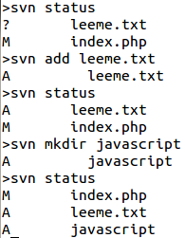
Flujo de Trabajo (Tracking)
Subversion (SVN)
¿Untracked Change?
Manual Track
Tracked Change
Self-Tracked Change
All Changes are Tracked

Slide 26
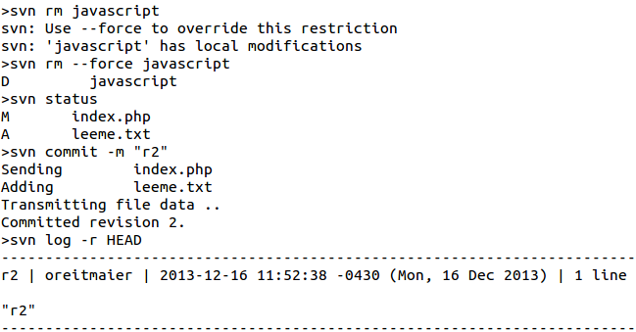
Flujo de Trabajo (Commit)
Subversion (SVN)
Delete Uncommited Change => Lost Change!

Slide 27
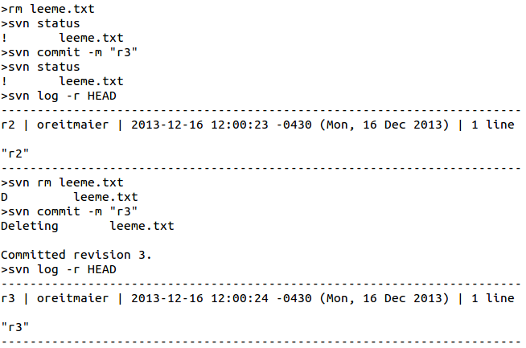
Flujo de Trabajo (Commit)
Subversion (SVN)
File deleted without SVN command!
File not commited!
File commited!

Slide 28
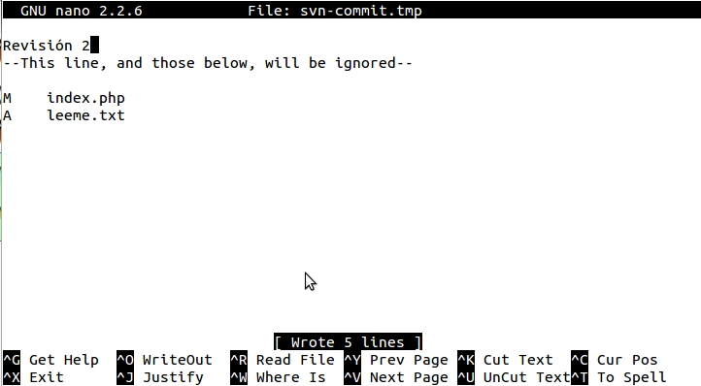

Flujo de Trabajo (Commit MSG)
Subversion (SVN)
Breve y expresivo Mensaje de COMMIT:
- Título al estilo Tweet (140 caracteres)
- Seguido de un ”Abstract”

Slide 29
Flujo de Trabajo (Revisions)
Subversion (SVN)
svn [co|diff|log|update] -r REVISION:
  NÚMERO: número de la revisión
  {FECHA}: revisión al comienzo de la fecha ISO-8601
  HEAD: lo último del repositorio
  BASE: Revisión base del ítem de la copia de trabajo.
  COMMITTED: Último commit en o antes de BASE.
  PREV: Revisión justo antes de COMMITED.

Slide 30
Flujo de Trabajo (Revisions)
Subversion (SVN)
svn <comando> -r {FECHA}:
  {"2006-02-17 15:30"}
  {"2006-02-17 15:30 +0230"}
  {2006-02-17}
  {15:30}
  … en formato ISO-8601

Slide 31
Flujo de Trabajo (Revisions)
Subversion (SVN)
svn <comando> -r <REVISION>:
HEAD
r1
r2
r3
Repositorio
Línea
de Tiempo
PREV
COMMITED
01/12
01/12
03/12
03/12
04/12
05/12
…
Ana
Commit
r1
Nelly
Checkout
r1
Ana
Commit
r2
Leo
Checkout
r2
Ana
Commit
r3
Nelly
Checkout
r3
Copia de Trabajo
BASE
r1
BASE
r1
BASE
r2
BASE
r2
BASE
r3
BASE
r3

Slide 32
Resumen
Subversion (SVN)
svn
  checkout (co): hacer una copia local
  add: seguir la pista en la copia local
  mkdir: crear un directorio
  rm: dejar de seguir la pista y eliminar en la copia local
  status: determinar el estado de la copia local
  log: determinar el histórico de cambios en el repositorio
  commit: guardar los cambios en el repositorio

Slide 33
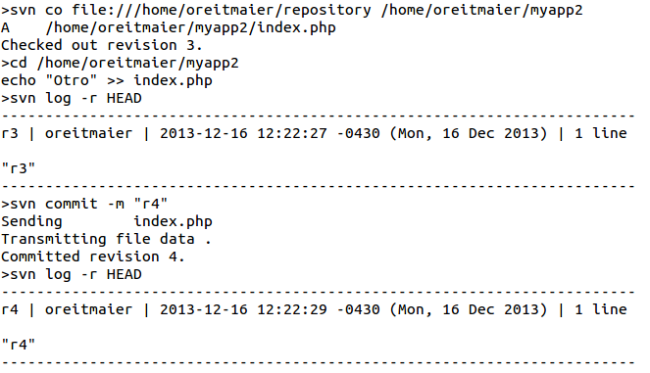
Flujos de Trabajo (1+N)
Subversion (SVN)
Usuario 1 → Revisión 4

Slide 34
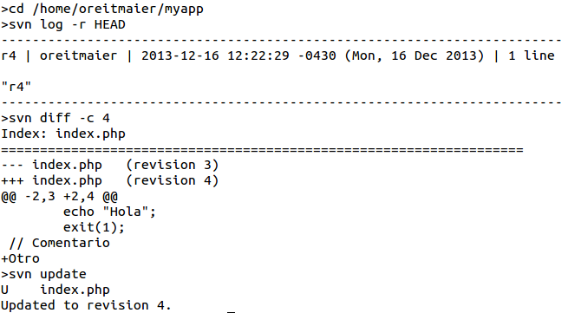
Flujos de Trabajo (1+N)
Subversion (SVN)
Usuario 2 → Revisión 4

Slide 35
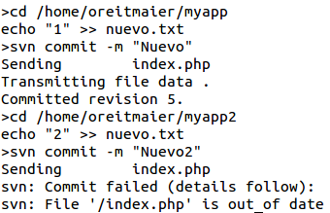
Flujos de Trabajo (Conflicto)
Subversion (SVN)
Usuario 1 → Revisión 5
Usuario 2 → Revisión 6
¡Aparece un Conflicto!

Slide 36
Flujos de Trabajo (Conflicto)
Subversion (SVN)
Jerarquías
Last
Commiter
Last
Commiter
Last
Commiter
Commiter
No Requiere
Aprobación
Requiere
Aprobación
Requiere
Acuerdo
Commiter
Commiter
Cantidad de Desarrolladores y de Cambios

Slide 37
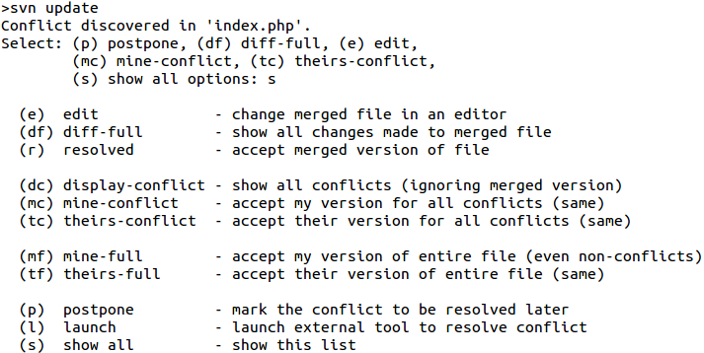
Flujos de Trabajo (Conflicto)
Subversion (SVN)
¿(p) postpone?

Slide 38
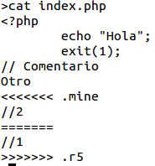

Flujos de Trabajo (Conflicto)
Subversion (SVN)
Postponed
Repositorio
repository/
r5
Copia de Trabajo
myapp2/
r4
Copia de Trabajo
myapp/
r5
index.php.r4
<?php
echo "Hola";
exit(1);
// Comentario
Otro
index.php.mine
<?php
echo "Hola";
exit(1);
// Comentario
Otro
//2
Last
Commiter
index.php
index.php.r5
<?php
echo "Hola";
exit(1);
// Comentario
Otro
//1
BASE
MINE (MIS)
mine-conflict
mine-full
THEIR (SUS)
their-conflict
their-full
WORKING

Slide 39
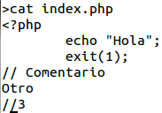
Flujos de Trabajo (Resolve)
Subversion (SVN)
Alternativa #1
Fusión (Merge)
Commiter
Edita el archivo
para resolver
el Conflicto

Slide 40
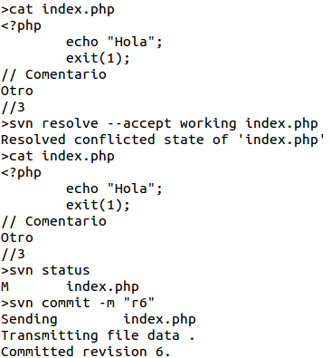
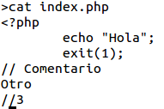
Flujos de Trabajo (Resolve)
Subversion (SVN)
Alternativa #1
Fusión (Merge)
Commiter
Marca como
Resuelto el
Conflicto
Commiter
Guarda los
Cambios

Slide 41
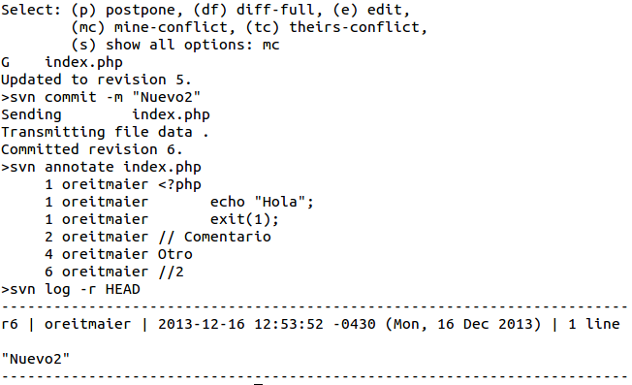
Flujos de Trabajo (Resolve)
Subversion (SVN)
Alternativa #2
Sobreescribir el Repositorio

Slide 42
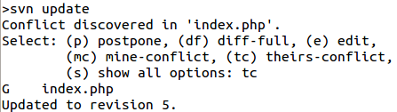
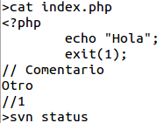
Flujos de Trabajo (Pareja)
Subversion (SVN)
Alternativa #3 - Descartar Mis Cambios
Commiter
Descarta
Sus
Cambios!
Discard Change on Update => Lost Change!

Slide 43
Subversión
Subversion (SVN)
Complementos

Slide 44
Flujos de Trabajo (Branching)
Subversion (SVN)
Antes de hacer “svn import” (al trunk) se debe crear la estructura de directorios (recomendada):
svn mkdir file:///home/oreitmaier/repository/{trunk,branches,tags}

Slide 45
Historia de Subversión
Subversion (SVN)
Mecanismo
Copy->Modify->Merge
Merge:
- Normal (Unidireccional)
- Reintegration (Bidireccional)

Slide 46
Flujos de Trabajo (Branching)
Subversion (SVN)
Working Copy
app/
Branch/Tag (svn copy)
1
Repository
app/trunk
app/branches/mybranch
app/tags/mytag
Working Copy
mybranch/
2
Checkout Branch (svn [co|up])
Merge Trunk (svn merge)
3
Checkout Trunk (svn [co|up])
4
Working Copy
mynewtrunk/
Reintegrate Branch (svn merge)
5
2.1 / 4.1
Update (svn update)
3.1 / 5.1
Commit (svn commit)

Slide 47
Flujo de Trabajo (Branching)
Subversion (SVN)
En una copia local ^/ es igual a la raíz de la URL del repositorio file:///home/oreitmaier/repository
svn copy ^/trunk ^/branches/mybranch -m “MyBranch”
/home/oreitmaier/
repository/trunk
Copy
repository/branches/mybranch

Slide 48
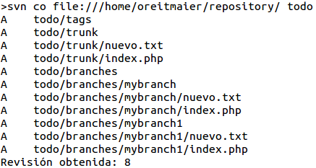
Flujo de Trabajo (Branching)
Subversion (SVN)
svn co file:///home/oreitmaier/repository todo -m “todo”
¡Cuidado con hacer Checkout/Commit de la ROOT!

Slide 49
Flujo de Trabajo (Branching)
Subversion (SVN)
svn co ^/braches/mybranch mybranch
/home/oreitmaier/
repository/branches/mybranch
mybranch/
Checkout

Slide 50
Flujo de Trabajo (Branching)
Subversion (SVN)
svn co file:///home/oreitmaier/repository todo -m “todo”
¡Cuidado con hacer Checkout/Commit de la ROOT!

Slide 51
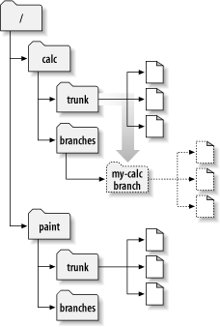
Flujo de Trabajo (Branching)
Subversion (SVN)
2 Proyectos
2 Trunks (ROOTs)
1 Branch

Slide 52
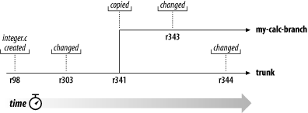
Flujo de Trabajo (Branching)
Subversion (SVN)
REVISION “r” ES UN NÚMERO ÚNICO

Slide 53
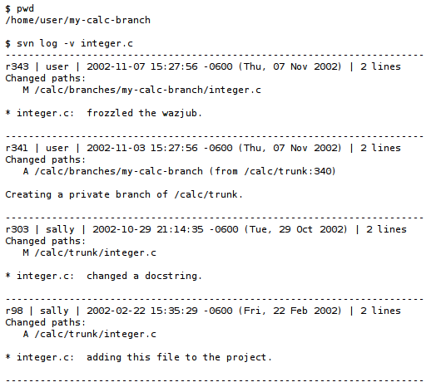
Flujo de Trabajo (Branching)
Subversion (SVN)
User
Copia de Trabajo
calc/
BRANCH

Slide 54
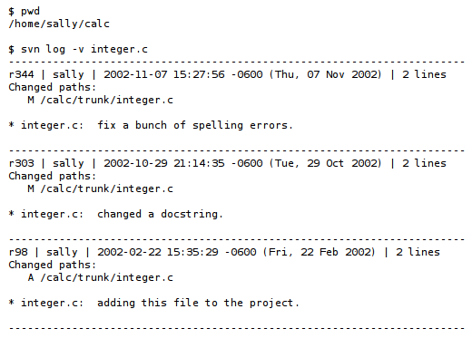
Flujo de Trabajo (Branching)
Subversion (SVN)
Sally
Copia de Trabajo
calc/
TRUNK

Slide 55
Flujo de Trabajo (Reintegrate)
Subversion (SVN)
Regularmente sincronizarse con el TRUNK, es decir, fusionar el TRUNK con (→) MYBRANCH:
cd /home/oreitmaier/mybranch
svn update
svn merge ^/trunk
svn diff (Corregir Sintácticos / Semánticos / Probar)
svn revert . -R (¿Revertir el merge?)
svn commit -m "Fusione el trunk con (→) mybranch"

Slide 56
Flujo de Trabajo (Reintegrate)
Subversion (SVN)
Si en una fusión del TRUNK con (→) MYBRANCH aparece el error:
  svn merge ^/trunk
    svn: E195020: Cannot merge into mixed-revision working copy [357:378]; try up\
Debe hacerse una actualización e intentar de nuevo:
  svn update
  svn merge ^/trunk
  svn commit -m "Fusión final del trunk con (->) mybranch"

Slide 57
Flujo de Trabajo (Reintegrate)
Subversion (SVN)
Para fusionar MYBRANCH con (→) el TRUNK (no se podrá modificar más mybranch):
  svn co file:///home/oreitmaier/repository/trunk mytrunk
  cd mytrunk
  svn update
  svn merge --reintegrate ^/branches/mybranch
  svn diff (Corregir Sintácticos / Semánticos / Probar)
  svn revert . -R (¿Revertir el merge?)
Corregir sintácticos, semánticos y probar para luego:
  svn commit -m "Fusión de mybranch al (→) trunk"
  svn mergeinfo ^/branches/mybranch ^/trunk
Final y opcionalmente (No se pierden datos):
  svn delete ^/repository/branches/mybranch -m "mybranch reintegrada al trunk"

Slide 58
Flujo de Trabajo (Keep Alive Branch)
Subversion (SVN)
Mantener Activa Una Rama Reintegrada
r2
r3
r6
MyBranch
B
C
F
OK
Spurious (False) Conflicts On Merge
Trunk
A
D
E
G
r1
r4
r5
r7
Bloquear Cambios “D” por “CherryPicking”

Slide 59
Flujo de Trabajo (Alive Branch)
Subversion (SVN)
Si se desea continuar usando la rama es necesario hacer un trabajo adicional (D=r4, versión del merge de la rama):
svn co file:///home/oreitmaier/repository/branches/mybranch mybranch
cd mybranch
svn update
svn merge --record-only -c 4 ^/trunk
svn commit -m "Blocking r4 into my branch"

Slide 60
Flujo de Trabajo (Branching)
Subversion (SVN)
Se puede pensar que una rama es diferente y es tratada como algo diferente pero no es así, es un directorio que tiene información histórica adicional.
Subversion no tiene un concepto interno de rama, sólo sabe como hacer copias de directorios, el significado se lo da el usuario.
Debido a lo anterior, no es necesario que las ramas estén en el directorio branches/ ó tags/. Se puede establecer cualquier estructura, a diferencia de otros gestores de versiones en donde las ramas tiene propiedades adicionales.

Slide 61
Flujo de Trabajo (Ignore)
Subversion (SVN)
echo “archivo.txt” > ignoring.txt
echo “tmp” >> ignoring.txt
svn propset svn:ignore -F ignoring.txt .
rm ingoring.txt
svn commit -m "Rutas a ignorar"

Slide 62
Flujo de Trabajo (Export)
Subversion (SVN)
svn export: “clonar la copia local y eliminar la metadadata (directorios ocultos .svn), es decir, preparar versión para colocar en producción.

Slide 63
Subversion (Changelist & Switch)
svn changelist: agrupar archivos y permitir hacer commit solo de dichos archivos con svn commit - - changelist, no todos los clientes lo soportan.
svn switch: cambiar el URL del repositorio para trabajar en un mirror.

Slide 64
Flujo de Trabajo (Locking)
Subversion (SVN)
Existen tres (3) tipos de bloqueos (locks):
  Bloqueo manuales: con el comando svn lock y svn unlock que aparecen con la letra K cuando se ejecuta svn status.
  Bloqueos internos en la copia de trabajo: utilizados por subversion para prevenir que varios clientes entren en conflicto mientras acceden a la misma Working Copy, y aparece con la letra L en la tercera columna de un svn status, se eliminan con el comando svn cleanup.
  Bloqueos internos de bases de datos: utilizados por el motor de base de datos BDB para prevenir conflictos entre múltiples programas tratando de acceder a la base de datos. Este tipo de errores se produce cuando hay persistencia de datos después de un error provocan que el repositorio se bloquee.

Slide 65
Flujo de Trabajo (Locking)
Subversion (SVN)
Subversion existe para evitar tener que hacer LOCK aunque a veces sea necesario hacer un svn lock, modificar y liberar con svn unlock.
Bloquear simplemente impide que el archivo sea versionado (commited) durante un período de tiempo por un usuario diferente a quien bloqueó el archivo.

Slide 66
Subversion
Subversion (SVN)
Eclipse IDE
Subversive Plugin

Slide 67
Subversion + Eclipse
Subversion (SVN)
Plugin: Subversive
Eclipse Menu → Window → Preferences → General → Network Connections →+Proxy Entries, Active Provider: Manual → Apply → OK.
Eclipse Menu → About → Install new software → Work With → All Available Sites → Search: svn
Select and Install: Subversive SVN Team Provider (Incubation)
Restart

Slide 68
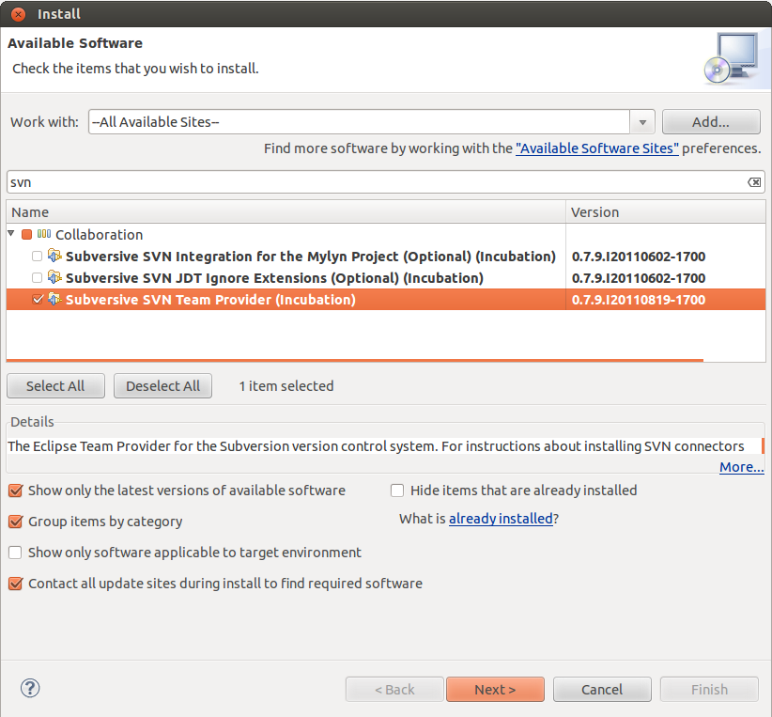
Eclipse Subversive Plugin
Subversion (SVN)

Slide 69
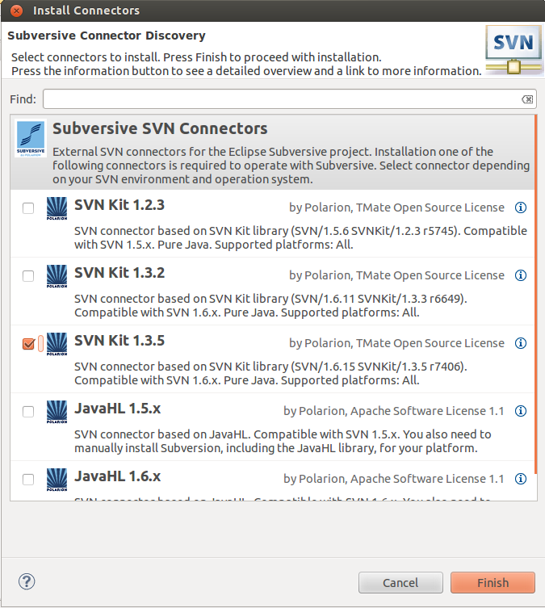
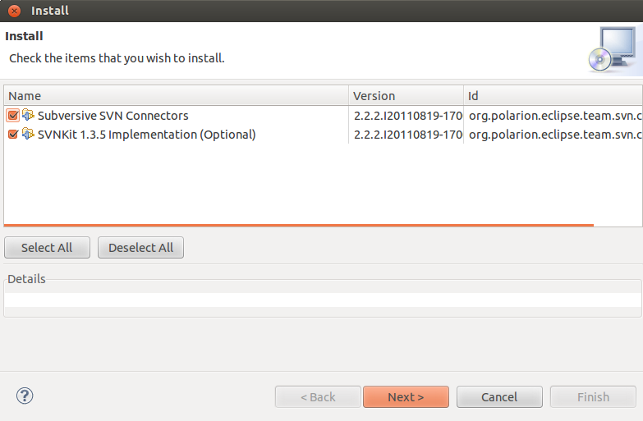
Eclipse Subversive Plugin
Subversion (SVN)
Eclipse Projects -> “Prueba” → Team → Share Project → SVN (First Time!) → SVN Kit 1.3.5.

Slide 70
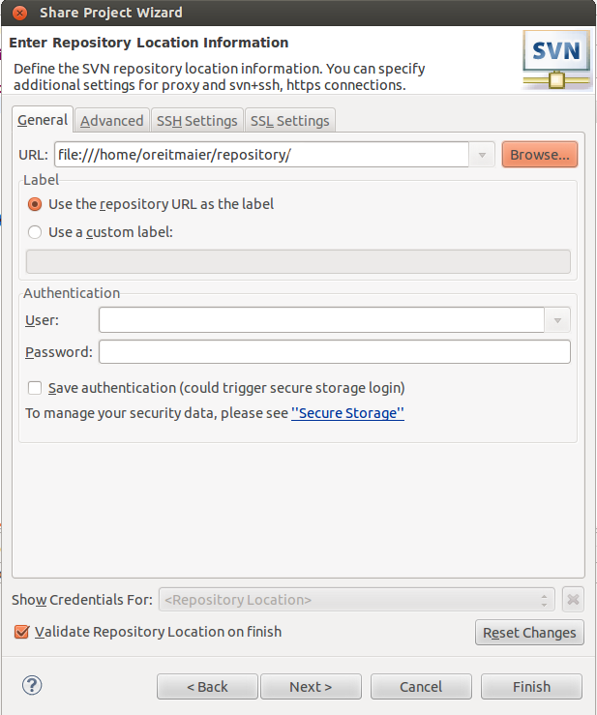
Eclipse Subversive Plugin
Subversion (SVN)
Project (Right Clic) > Team > Share Project...
/trunk
svn import
¿svnadmin create?

Slide 71
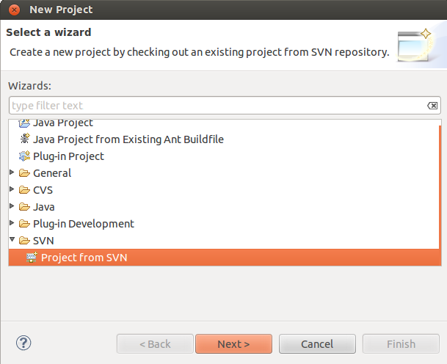
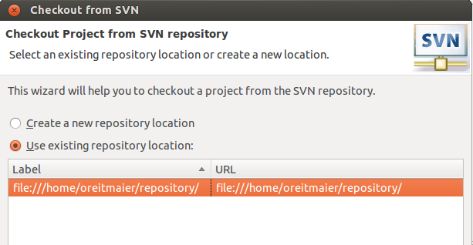
Eclipse Subversive Plugin
Subversion (SVN)
File > New Project > SVN > Project from SVN
svn co

Slide 72
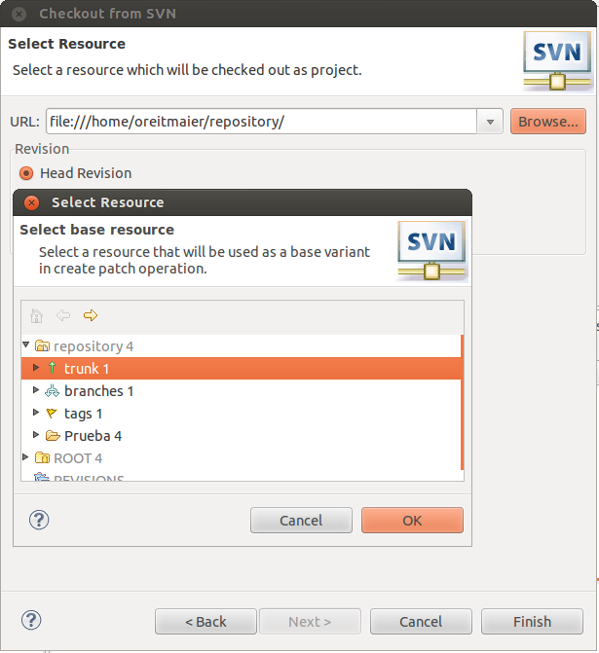
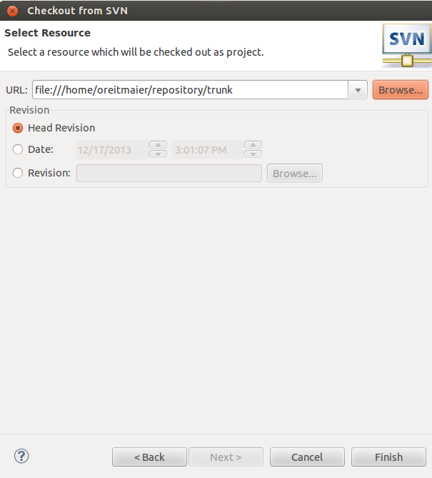
Eclipse Subversive Plugin
Subversion (SVN)
File > New Project > SVN > Project from SVN
svn co

Slide 73
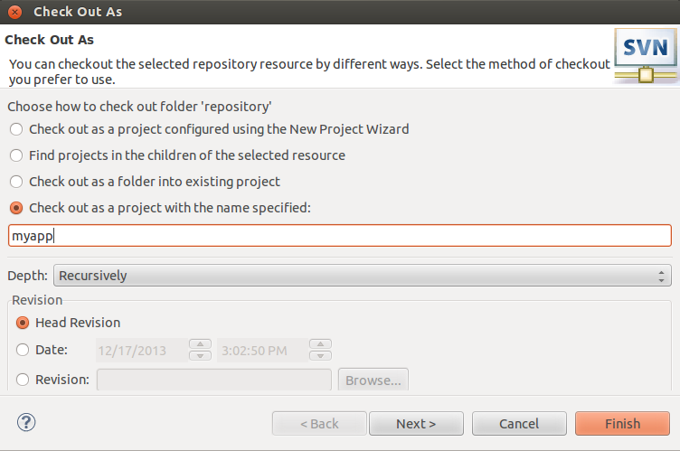
Eclipse Subversive Plugin
Subversion (SVN)
File > New Project > SVN > Project from SVN
svn co

Slide 74
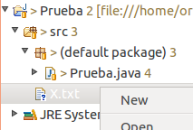
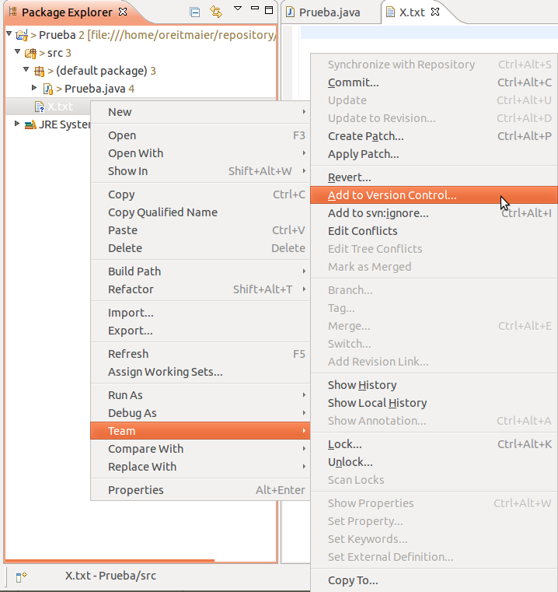
Eclipse Subversive Plugin
Subversion (SVN)
Team > Add to Version Control
svn add
Tracking

Slide 75
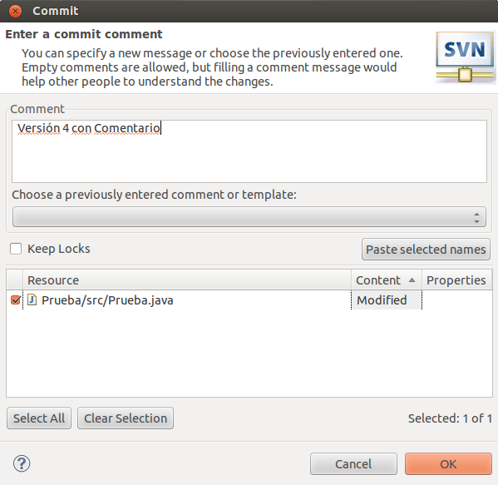
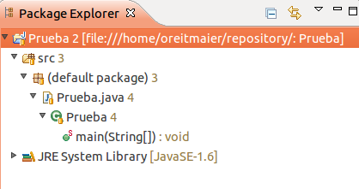
Eclipse Subversive Plugin
Subversion (SVN)
Team > Commit...
svn commit -m “Mensaje”

Slide 76
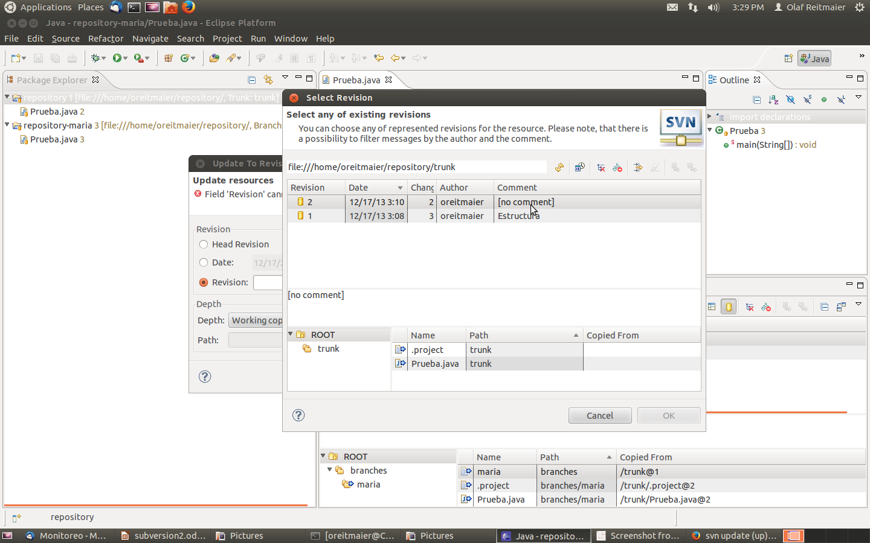
Eclipse Subversive Plugin
Subversion (SVN)
Team > Update to Revision …
svn update -r

Slide 77
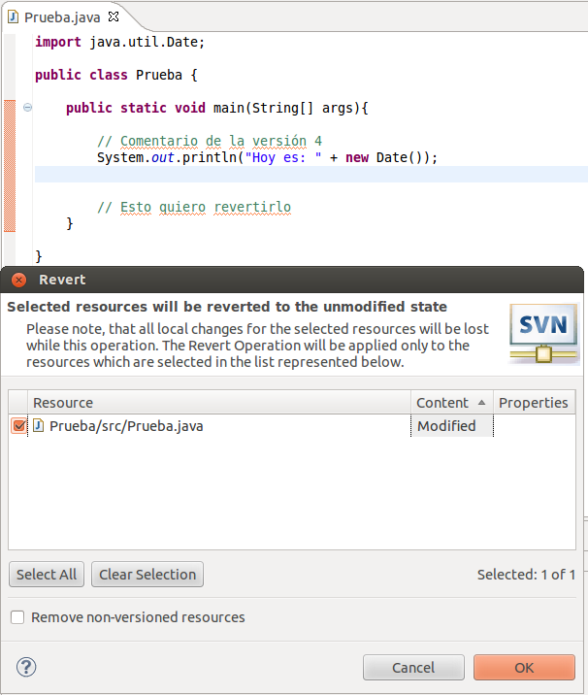
Subversion + Eclipse
Team > Revert...
Revert = Descartar Cambios Locales!!! = No Backup!!!
svn revert

Slide 78
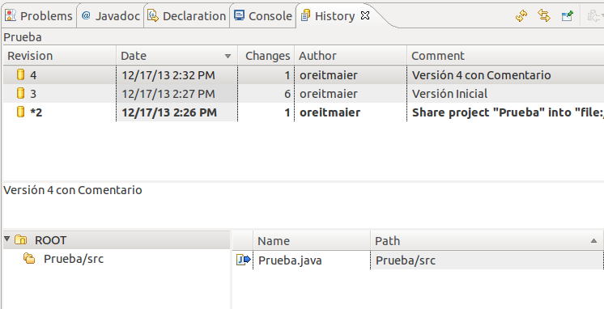
Subversion + Eclipse
Team > Show History
*=BASE
svn log

Slide 79
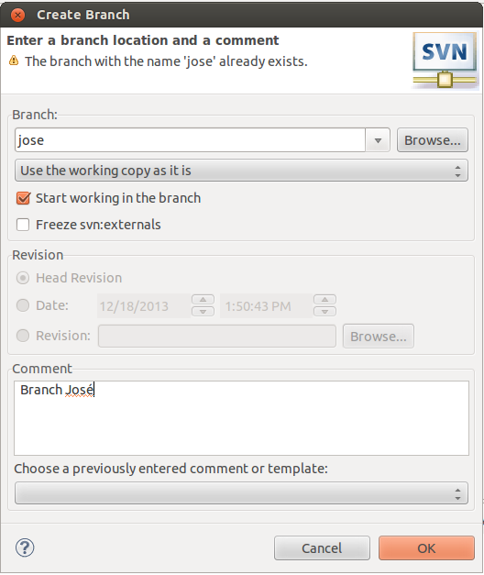
Eclipse Subversive Plugin
Subversion (SVN)
Team > Branch / Tag
Después de crear la rama
hay que hacer un svn co
de la misma como un
Nuevo Proyecto SVN
para poder trabajar
con ella porque no
funciona siempre
el proceso automático
svn copy

Slide 80
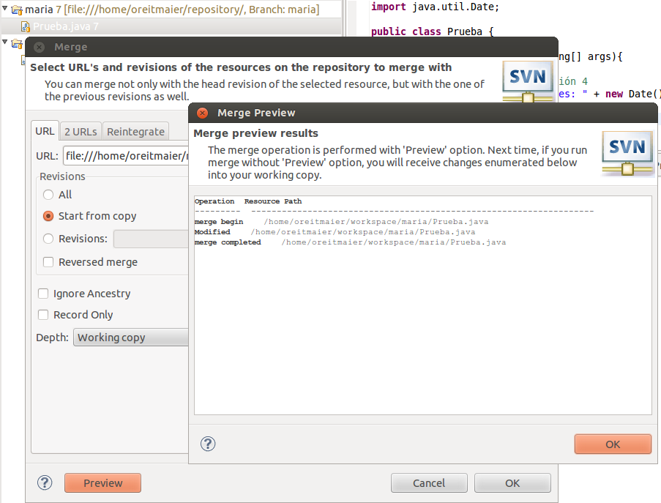
Eclipse Subversive Plugin
Subversion (SVN)
Team > Merge
svn merge

Slide 81
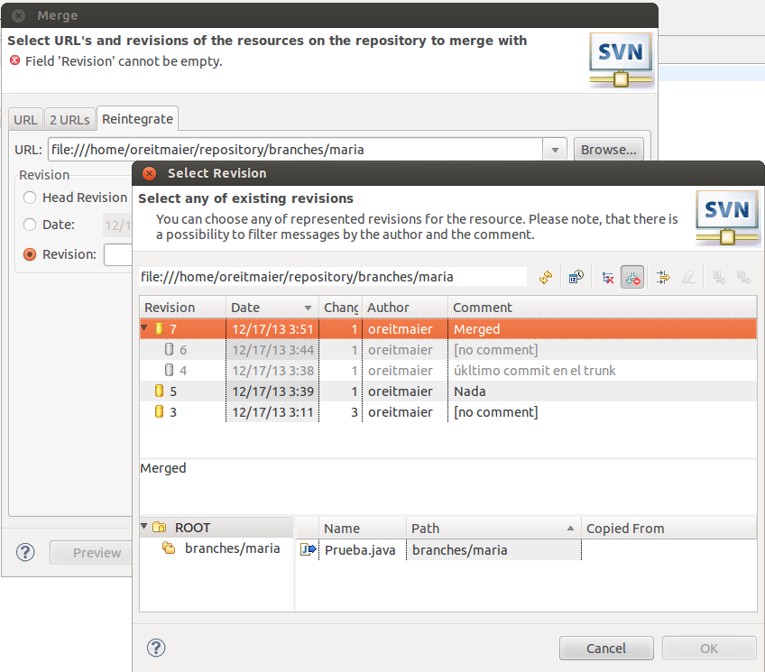
Eclipse Subversive Plugin
Subversion (SVN)
Team > Merge (Reintegrate)
svn merge –reintegrate
svn merge

Slide 82
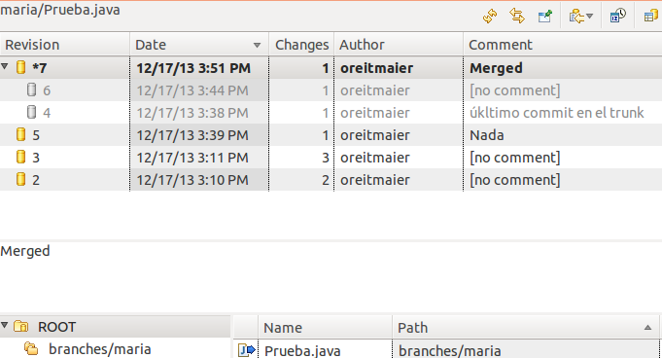
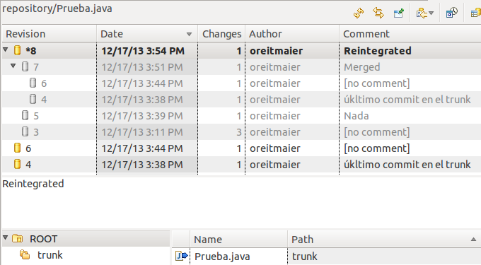
Eclipse Subversive Plugin
Subversion (SVN)
BRANCH
Team > Show
History
svn merge ^/trunk
TRUNK
svn merge –reintegrate ^/branches/maria

Slide 83
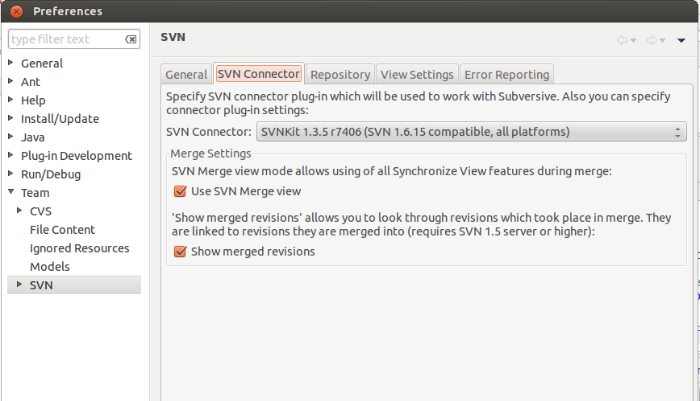
Eclipse Subversive Plugin
Subversion (SVN)
Window > Preferences > Team > SVN
svn merge

Slide 84
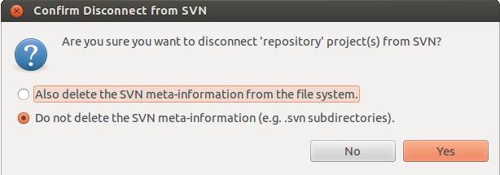
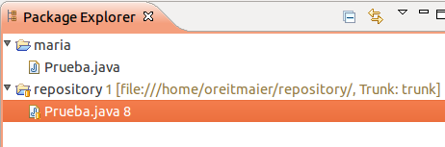
Eclipse Subversive Plugin
Subversion (SVN)
Team > Disconnect

Slide 85
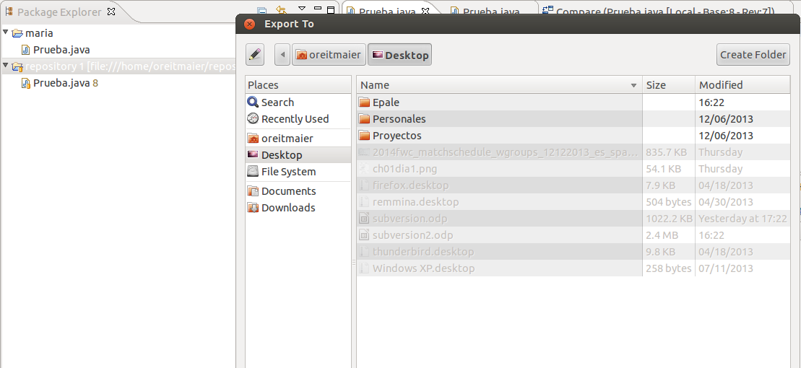

Eclipse Subversive Plugin
Subversion (SVN)
Team > Export (Pase a Producción)
Duplicar Copia Local
y Eliminar .svn/

Slide 86
Subversion
Subversion (SVN)
Alternativas

Slide 87
Alternativas
Subversion (SVN)
Bazaar
Mercurial
Git

Slide 88
Bazaar
Subversion (SVN)
Promovido por Canonical.com (La gente detrás de Ubuntu/Linux).
Escrito en C.
Adaptabilidad y soporte directo para más flujos de trabajos que permite una fácil colaboración, mejor fusión integrada con repositorio distribuidos.
Fácil de administrar y configurar, operación fuera de línea.
Mejor soporte para cambio de nombres.
Soportó desde sus inicios Windows.
Integración con Launchpad.net un entorno colaborativo (teams, mailing list, release managment, code hosting and reviews, web based translations, FAQ, bug tracking, Web Service API).
Economía de operaciones mejor que mercurial pero peor que Git
SVN tiene soporte para copiar mientras que Bazaar sólo permite mover archivos.

Slide 89
Mercurial
Subversion (SVN)
Independiente de la plataforma (Python)
Más fácil que aprender que Git, pero más difícil que Subversion.
Subversion permite hacer tracking de metadatos de archivos.
Mejor documentación.
Modelo distribuido,
No permite fusionar dos parents.
Basado en extensiones en vez de scripts
Subversion permite bloqueo de archivos, Mercurial no.
Menos funcionalidades y menos tiempo en el mercado.

Slide 90
Git
Subversion (SVN)
Usado para mantener el Kernel de Linux.
Escrito en C.
Grande para los que odian CVS/SVN.
Incremento dramático en la velocidad de operación.
Economía en operaciones de branching.
Disponibilidad de todo el árbol de historial fuera de línea.
Modelo distribuido P2P
Hay una curva de aprendizaje para aquellos acostumbrados a SVN
No es óptimo para desarrolladores solitarios
Soporte limitado para Windows comparado con Linux
Notes:
http://biz30.timedoctor.com/git-mecurial-and-cvs-comparison-of-svn-software/

